Slide 1
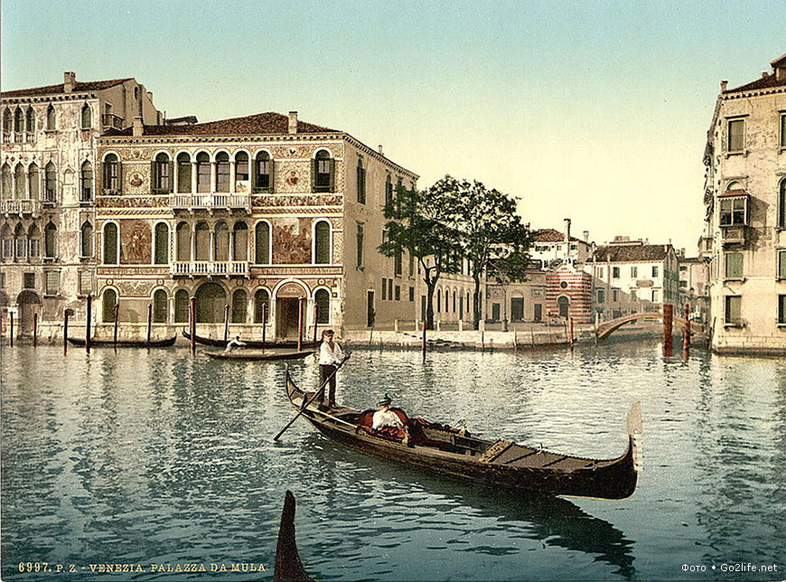
Італія в кінці ХХ століття

Slide 2
Наслідки Другої світової війни для Італії
Людські втрати | Близько 330 тис. вбитих і пропалих безвісті, 85 тис. поранених. За іншими даними – 556 тис. чол.
Матеріальні втрати, економічні наслідки | Третина національного багатства. На 1945 р. об`єм промислового виробництва складав 40% довоєнного, ВВП було на рівні 1909 р. Процвітала спекуляція і «чорний ринок».
Територіальні зміни | Втрата всіх колоній (Лівія, Сомалі), Поділ Трієсту з Югославією. Передача о-в Додеканес Греції. Країна була окупована англо-американськими військами.
Соціальні наслідки | Безробіття (2 млн чол), проблеми інвалідів.
Політичні зміни | Повалення монархії, проголошення республіки. Домінування у політичному житті ХДП, СПІ, КПІ

Slide 3

Відразу після закінчення війни уряд провів важливі реформи:
необроблювані поміщицькі землі було передано селянам;
введено рухому шкалу заробітної плати (вона періодично збільшувалась залежно від зростання вартості життя);
заборонялось звільнення з роботи без згоди профспілок;
створювались робітничі ради на підприємствах.

Slide 4

2 червня 1946 р. разом з виборами в Установчі збори відбувся референдум з питання збереження монархії.
В умовах гострої політичної боротьби 12,7 млн осіб віддали свої голоси за республіку, 10,7 млн осіб – за монархію. Італія стала республікою.

Slide 5
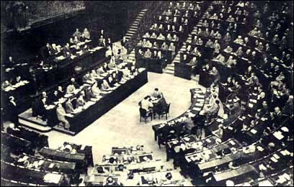
У травні 1947 р. сформувано уряд вже без комуністів. Установчі збори прийняли у грудні 1947 р. Конституцію, згідно з якою Італія проголошувалась демократичною, парламентською республікою і ввела вперше в історії Італії загальне виборче право. Вищим органом влади проголошувався двопалатний парламент, який обирав президента – главу держави. Виконавчу владу очолював голова ради міністрів, який призначався президентом і затверджувався парламентом.

Slide 6
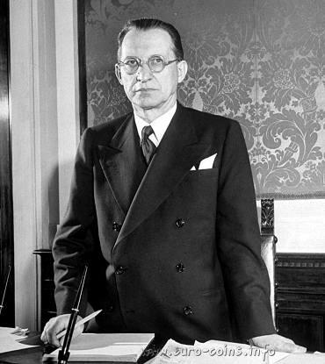
Перші парламентські вибори на основі нової конституції дали впевнену перевагу ХДП, яка сформувала уряд на чолі з А. де Гаспері (1881-1954).
У 1949 р. однією з перших вона стала членом НАТО – єдиною з колишніх фашистських країн, якій було виявлено таку честь (ФРН прийняли в НАТО у 1955 р.)
У 1957 р. Італія стала однією зі співзасновниць ЄЕС.

Slide 7
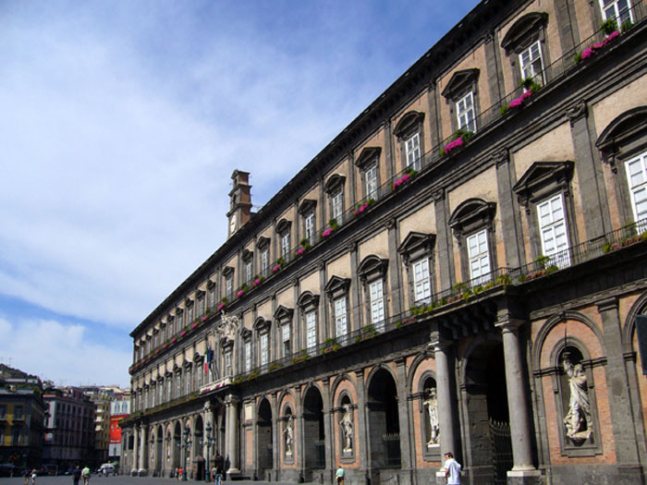
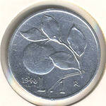
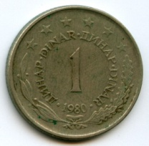
У 50-60-ті роки Італія пережила період бурхливого розвитку економіки. За темпами зростання у Європі вона поступалась лише ФРН. Завдяки економічному зростанню, Італії вдалось розрахуватись з боргами і стабілізувати грошову одиницю ліру. Зріс життєвий рівень італійців, сформувалась держава процвітання. Результатами цього зростання в основному скористалась промислово розвинута Північ країни. Південь залишався джерелом бідності і соціальної напруги.

Slide 8
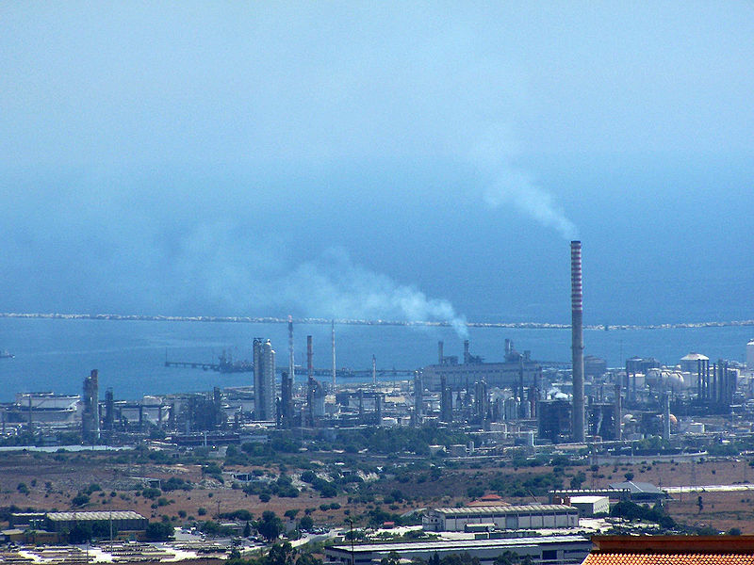
Причини і передумови італійського «економічного дива»
Аграрна реформа, яка дещо зняла гостроту соціальної напруги на селі та земельної проблеми. Селяни отримали за викуп і кредит 1,5 млн. га. Сприяла розширенню внутрішнього ринку, модернізації сільського господарства.
· Відмова США, Великобританії від своїх часток репарацій з Італії.
Допомога за «планом Маршалла» (1,5 млрд. дол.), що дозволило у короткий час відновити довоєнний рівень виробництва (1948 р.- у промисловості, 1950 р. – у сільському господарстві).
Державна підтримка великих корпорацій, стимулювання централізації капіталу. В результаті поява великих промислових імперій: ФІАТ, Монтекатіні, Піреллі, Едісон, Оліветті та ін.
Створення великих державних підприємств і значного за розмірами державного сектора економіки (до 40% промисловості).
Значні капіталовкладення у розвиток відсталого Півдні країни.

Slide 9

Причини і передумови італійського «економічного дива»
Дешева робоча сила.
Залучення іноземного капіталу.
Участь в європейських інтеграційних процесах. Країна-засновниця ЄЕС.
Створення широкої системи соціального забезпечення, яка сприяла широкому внутрішньому ринку.
Структурна перебудова економіки, орієнтація на експорт. Оновлення технологічної бази, запровадження досягнень НТР.
Пільги малому і середньому бізнесу. Широкий випуск недорогих якісних товарів повсякденного попиту, побутової техніки, одягу, взуття тощо.
Грошові перекази 300 тис. італійців, які щороку від’їжджали на заробітки за межі країни.
Розвиток системи курортів, туризму, відпочинку і розваг.

Slide 10
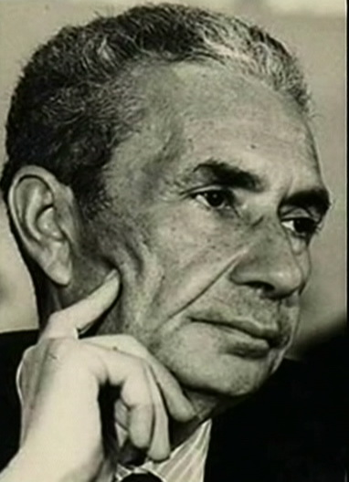
У період 1963-1976 рр. ХДП вступила в коаліцію з ІСП. Лівоцентристський уряд очолив Альдо Моро. Цей уряд посилив втручання держави у економічне життя суспільства, прийняв п’ятирічну економічну програму, було націоналізовано електротехнічну промисловість. Запроваджувався 40-годинний робочий тиждень, розширювались права профспілок на підприємствах. Прийняті закони передбачали захист орендаторів землі і обмеження спекуляцій в житловому будівництві

Slide 11
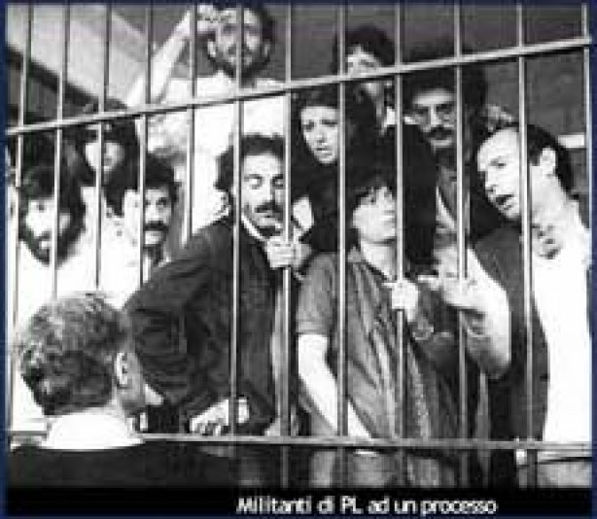
Політична нестабільність сприяла розвитку тероризму як з боку неофашистів, так і з боку ультралівих організацій. З 1969 р. по 1981 р. від рук терористів загинуло 386 осіб. Найгучнішим терорестичним актом був вибух на залізничному вокзалі у Болоньї.

Slide 12
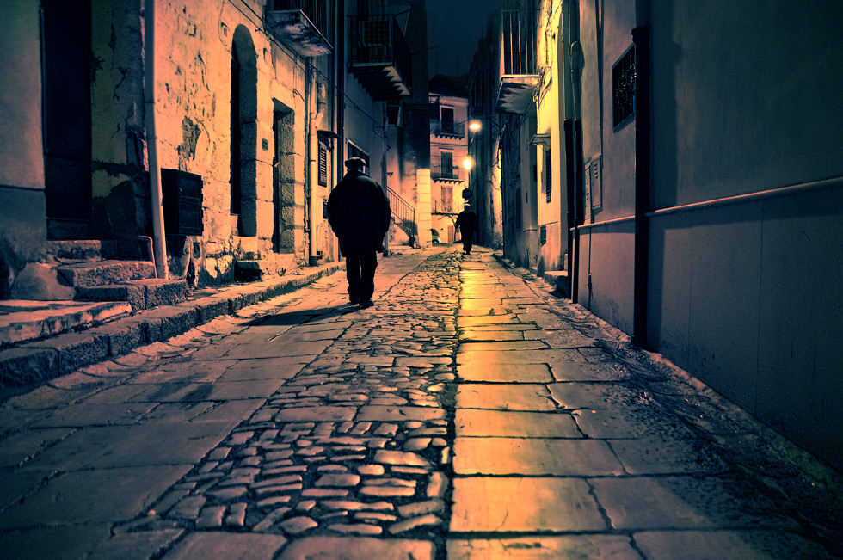
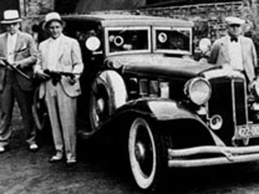
Мафія, як організація, виникла на Сицилії у середні віки для самозахисту селян. Кожен, хто вступав у неї, повинен був служити мафії, коритися «батькові» і мовчати. За порушення цих правил загрожувала смерть. Така форма стала не замінимою для створених пізніше у різних країнах організованих злочинних груп. В Італії мафія, злившись з корумпованими елементами, стала винятково могутньою, небезпечною силою.

Slide 13
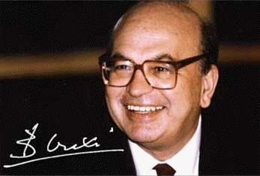
Кризу влади намагався подолати п’ятипартійний уряд лідера ІСП Беттіно Краксі (1983-1987 рр.). Він здійснив реформи в дусі консервативної революції, значні зусилля спрямував на боротьбу з мафією та обмеження привілеїв католицької церкви. Але подолати кризу так і не вдалось.

Slide 14
Висновок:
У другій половині ХХ ст. Італія пройшла складний шлях подолання фашистського минулого. Завдяки наполегливості політичної еліти Італія стала однією з провідних країн Західної Європи, ставши членом НАТО і ЄЕС. У 50-60-ті роки в розвитку економіки країни спостерігалось «економічне диво». Найбільш складною проблемою для країни стала корупція, яка стала вагомим чинником політичного життя. Вона стала основою для процвітання організованої злочинності – мафії, яка пронизала політичні структури країни. 90-ті роки ХХ ст. стали періодом розгортання широкомасштабної боротьби з корупцією. Були внесені кардинальні зміни і в політичне життя країни, що стало основою для твердження, що в Італії встановилась Друга республіка (початок 90-х років).

Slide 15
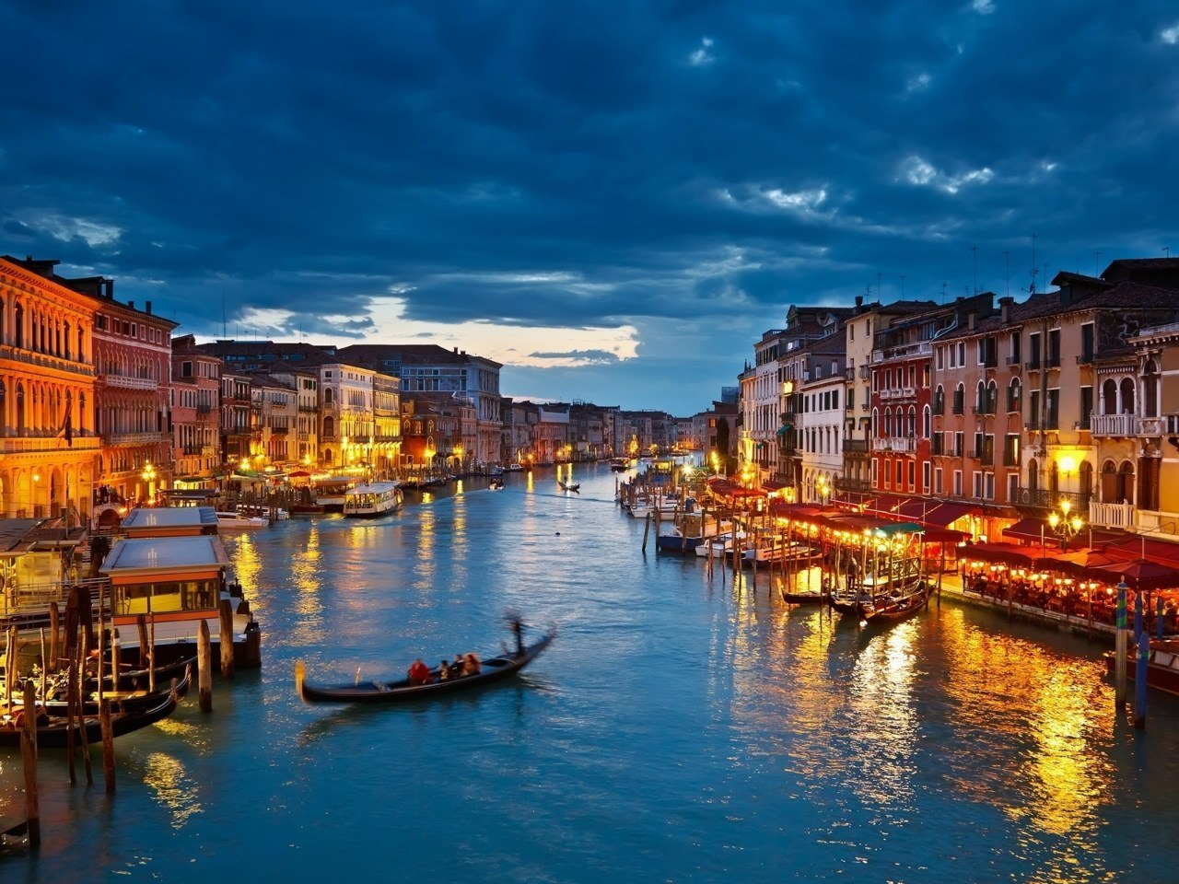
Презентацію виконала
Учениця 11-А класу
Конюх Анастасія

Slide 16
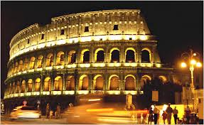
Дякую за увагу!!!!!

